Slide 1
Das geht nicht wieder weg!
Zeitgemäßer Unterricht in einer digitalisierten Welt
Tobias Frischholz, Beratungsrektor mBdB, friolz.com

Slide 2
Digitalisierung
Digitale Bildung
Mehrwert
Pädagogik vor Technik

Slide 3
Das geht nicht wieder weg!
Zeitgemäßer Unterricht in einer digitalisierten Welt
Tobias Frischholz, Beratungsrektor mBdB, friolz.com

Slide 4
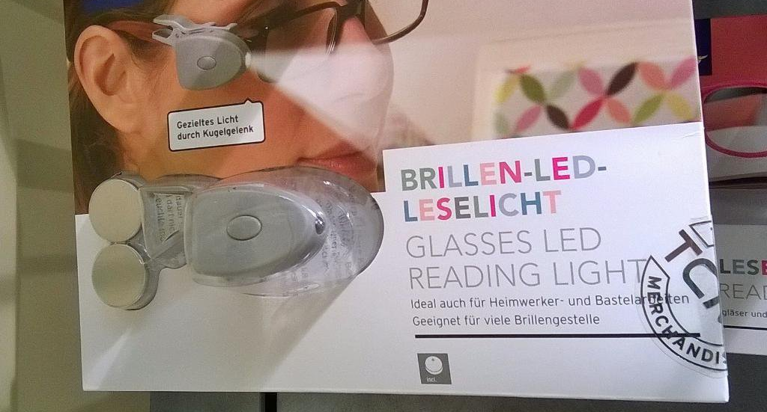
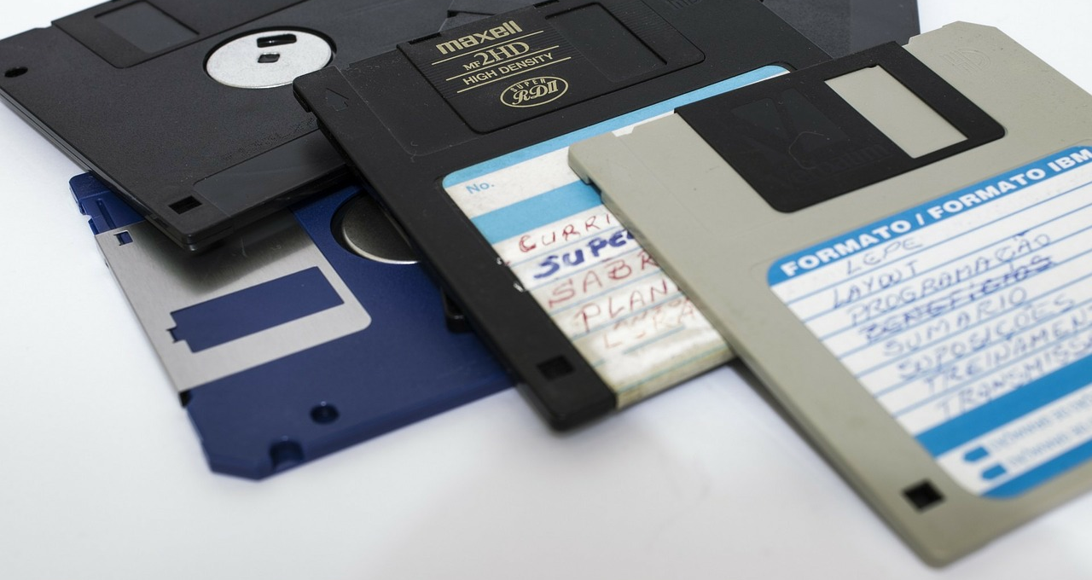

Slide 5
Was wünschen sich Mark und Tina?

Slide 6
Grundbedürfnisse des Menschen

Slide 7
Grundbedürfnisse des Menschen

Slide 8
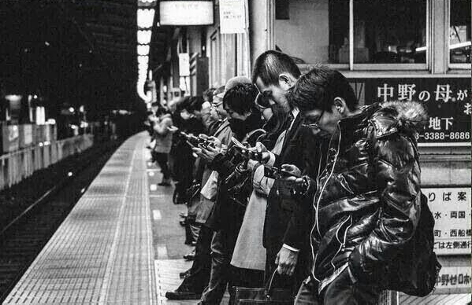

Slide 9
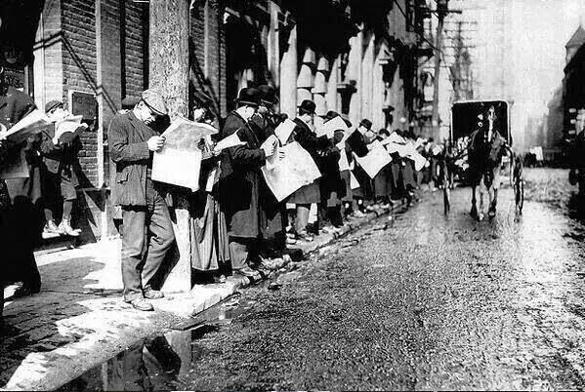
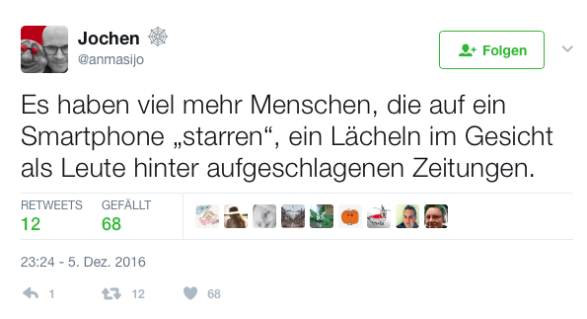

Slide 10
GWP
Notes:
Das sind meine Grundbedürfnisse in der Schule

Slide 11
GWP
Glasfaser
WLAN
Projektion

Slide 12
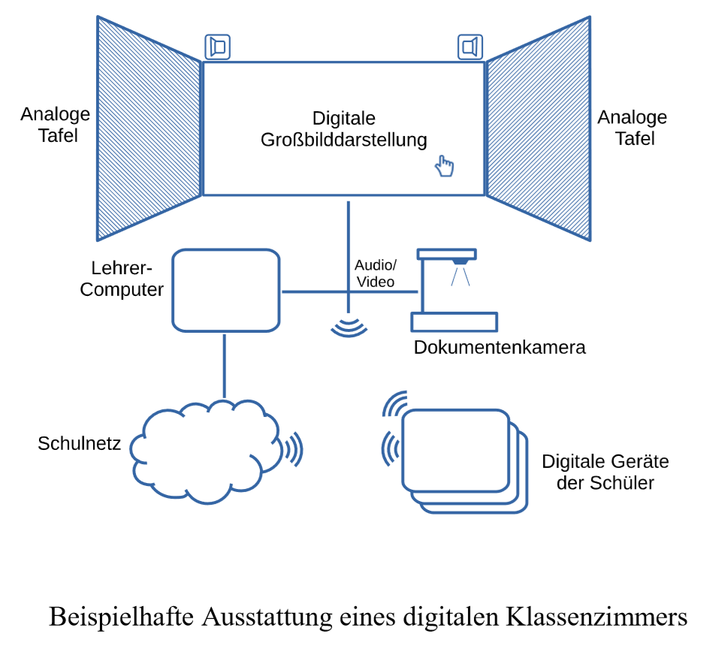
GWP
Glasfaser
WLAN
Projektion
VOTUM 2018, Beraterkreis zur IT-Ausstattung von Schulen
des Bayerischen Staatsministeriums für Unterricht und Kultus

Slide 13
Was ist keine zeitgemäße Bildung?

Slide 14
Teure „interaktive“ Lösungen, die eigentlich nicht interaktiv genutzt werden

Slide 15
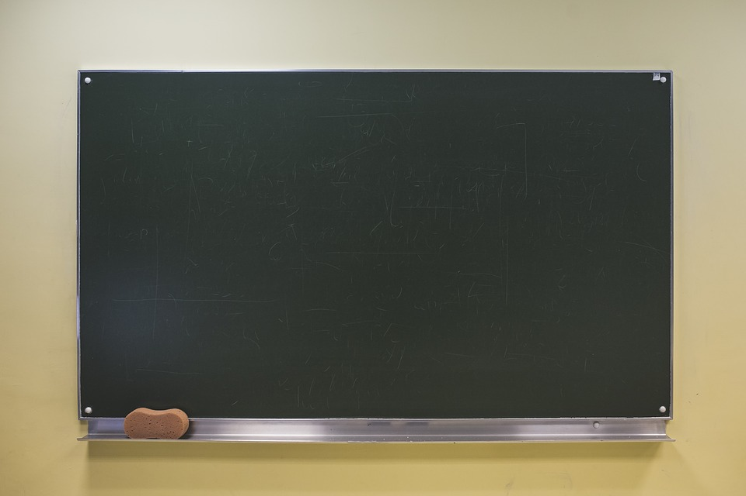
Lieblingseinsparung jedes Kämmerers

Slide 16
Medienkompetenz wird primär bei den Lehrkräften gefördert

Slide 17
Strahlung, Sicherheit, Sex

Slide 18
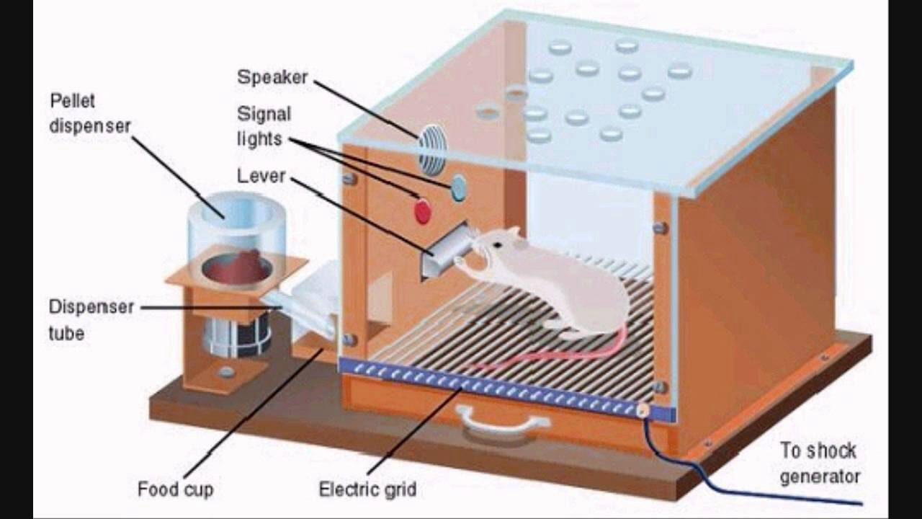
Ausschließlicher Fokus auf behavioristische Lernsoftware

Slide 19
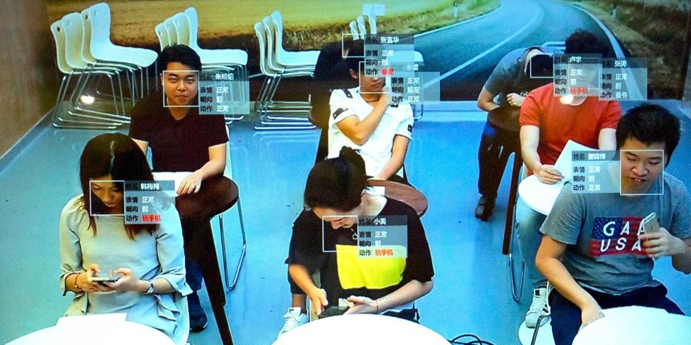
“Chinesisches Modell”
Quelle: https://www.businessinsider.de/china-school-facial-recognition-technology-2018-5?r=US&IR=T
Notes:
intelligent classroom behavior management system

Slide 20
Systematisiertes Lernen,
nach Fächern strukturiert,
200 Jahre alt

Slide 21
Systematisiertes Lernen,
nach Fächern strukturiert,
200 Jahre alt
Informelles Lernen, meist lustbetont

Slide 23
Neue Lehr-Lern-Konzepte

Slide 24
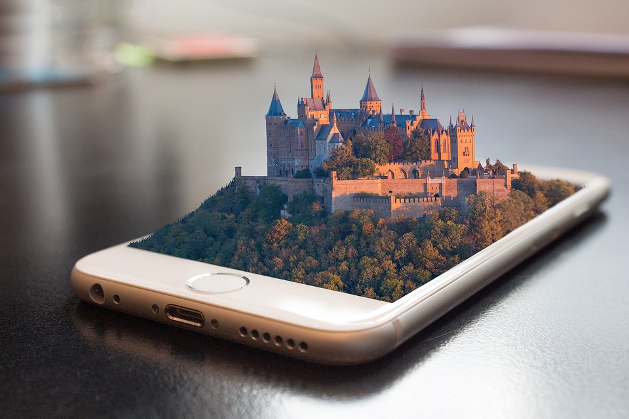
Leitmedienwechsel

Slide 25
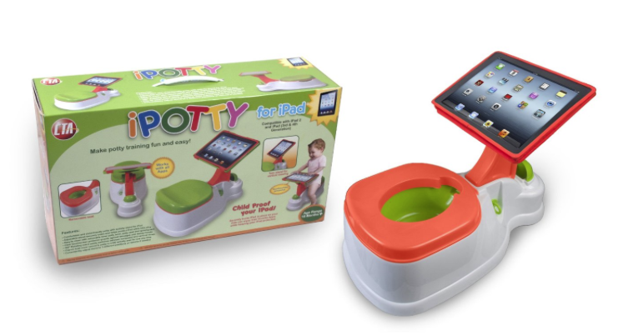
Die Bezeichnung
Digital Natives
ist irreführend!
Notes:
German Natives — haben trotzdem noch mind. 9 Jahre Deutsch-Unterricht.
Digital Natives — Digital Naives

Slide 27
Beispiel: Twitter
(Christiane Schicke)
@schafzwitschern
Schäfer als Experte
Schätz- und Fermiaufgaben
Inhaltlicher Bezug zum Sachunterricht
Rechtschreibung in Deutsch

Slide 29
Art. 56 Abs. 5 BayEUG
Im Schulgebäude und auf dem Schulgelände sind Mobilfunktelefone und sonstige digitale Speichermedien, die nicht zu Unterrichtszwecken verwendet werden, auszuschalten. Die unterrichtende oder die außerhalb des Unterrichts Aufsicht führende Lehrkraft kann Ausnahmen gestatten. Bei Zuwiderhandlung kann ein Mobilfunktelefon oder ein sonstiges digitales Speichermedium vorübergehend einbehalten werden.

Slide 30
Art. 56 Abs. 5 BayEUG
Im Schulgebäude und auf dem Schulgelände sind Mobilfunktelefone und sonstige digitale Speichermedien, die nicht zu Unterrichtszwecken verwendet werden, auszuschalten. Die unterrichtende oder die außerhalb des Unterrichts Aufsicht führende Lehrkraft kann Ausnahmen gestatten. Bei Zuwiderhandlung kann ein Mobilfunktelefon oder ein sonstiges digitales Speichermedium vorübergehend einbehalten werden.

Slide 31
Die Mär vom französischen Handyverbot…
Notes:
Richtig ist, dass diese Regelung die Nutzung von Smartphones und Tablets für Kinder zwi- schen 3 und 15 Jahren in allen Räumlichkeiten verbietet. Fakt ist aber auch, dass Lehrkräfte Ausnahmen zulassen können, und zwar für den Gebrauch im Unterricht.

Slide 32
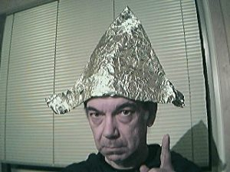

Slide 33
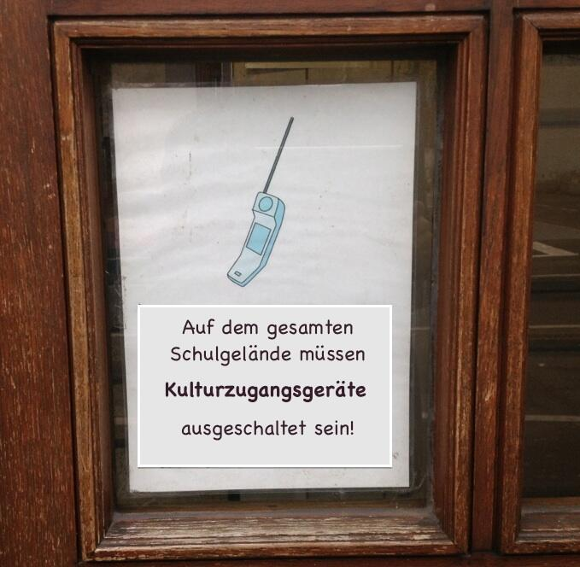

Slide 34
Es ist ein Handy und…
eine Enzyklopädie
eine Fotokamera
ein Arbeitsblatt
ein Vokabeltrainer
ein Bestimmungsbuch
ein Audiorekorder
eine Zettelablage
eine Spielkonsole
eine Videothek
ein Sexshop
ein Kompass
eine Sternenkarte
ein Navi
ein Musikabspielgerät und eine Plattensammlung
eine Zeitung
ein Wettbüro
eine Bücherei
ein Reisebüro
ein Schrittmesser
eine Uhr
ein Wecker
ein Radio und ein Fernseher
eine Selbsthilfegruppe
ein Fotoalbum
ein Taschenrechner
und noch hundert andere Werkzeuge mehr.
nach Jöran Muuß-Merholz

Slide 35
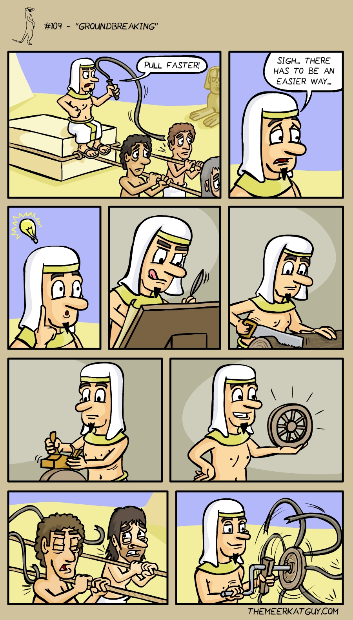
Quelle: http://www.themeerkatguy.com/comic/groundbreaking/

Slide 36
Quelle: http://www.themeerkatguy.com/comic/groundbreaking/

Slide 37
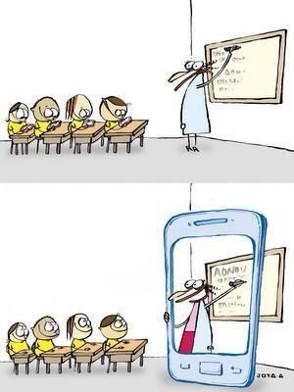
Quelle: http://www.themeerkatguy.com/comic/groundbreaking/

Slide 40
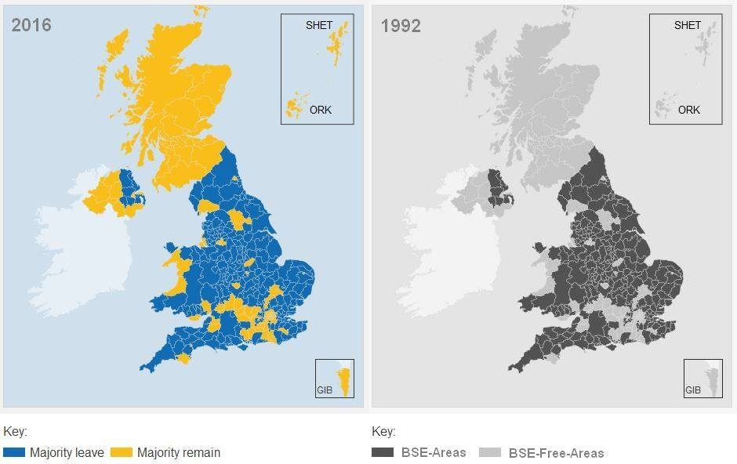
Korrelation und Kausalität…
Quelle: https://www.snopes.com/fact-check/mad-cow-versus-brexit/
Notes:
Etwas mehr Tiefgang und differenzierte Betrachung

Slide 41
Es geht nicht um den Schritt von analog zu digital, sondern von isoliert zu vernetzt.

Slide 42
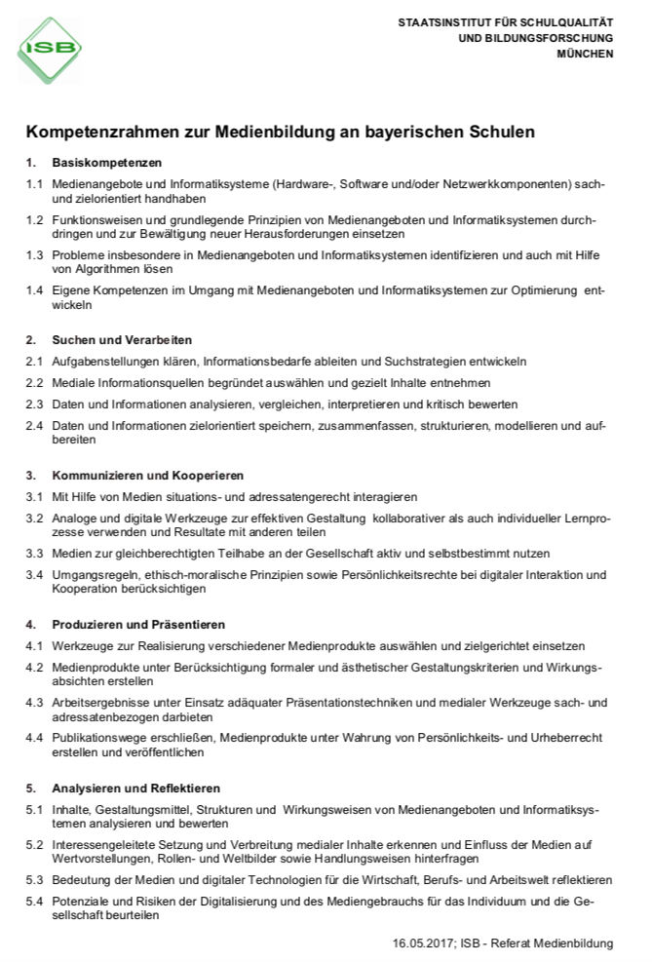

Slide 43
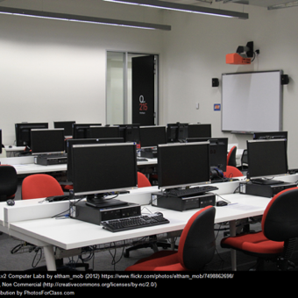
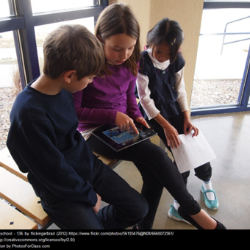
So?
Oder so!

Slide 44
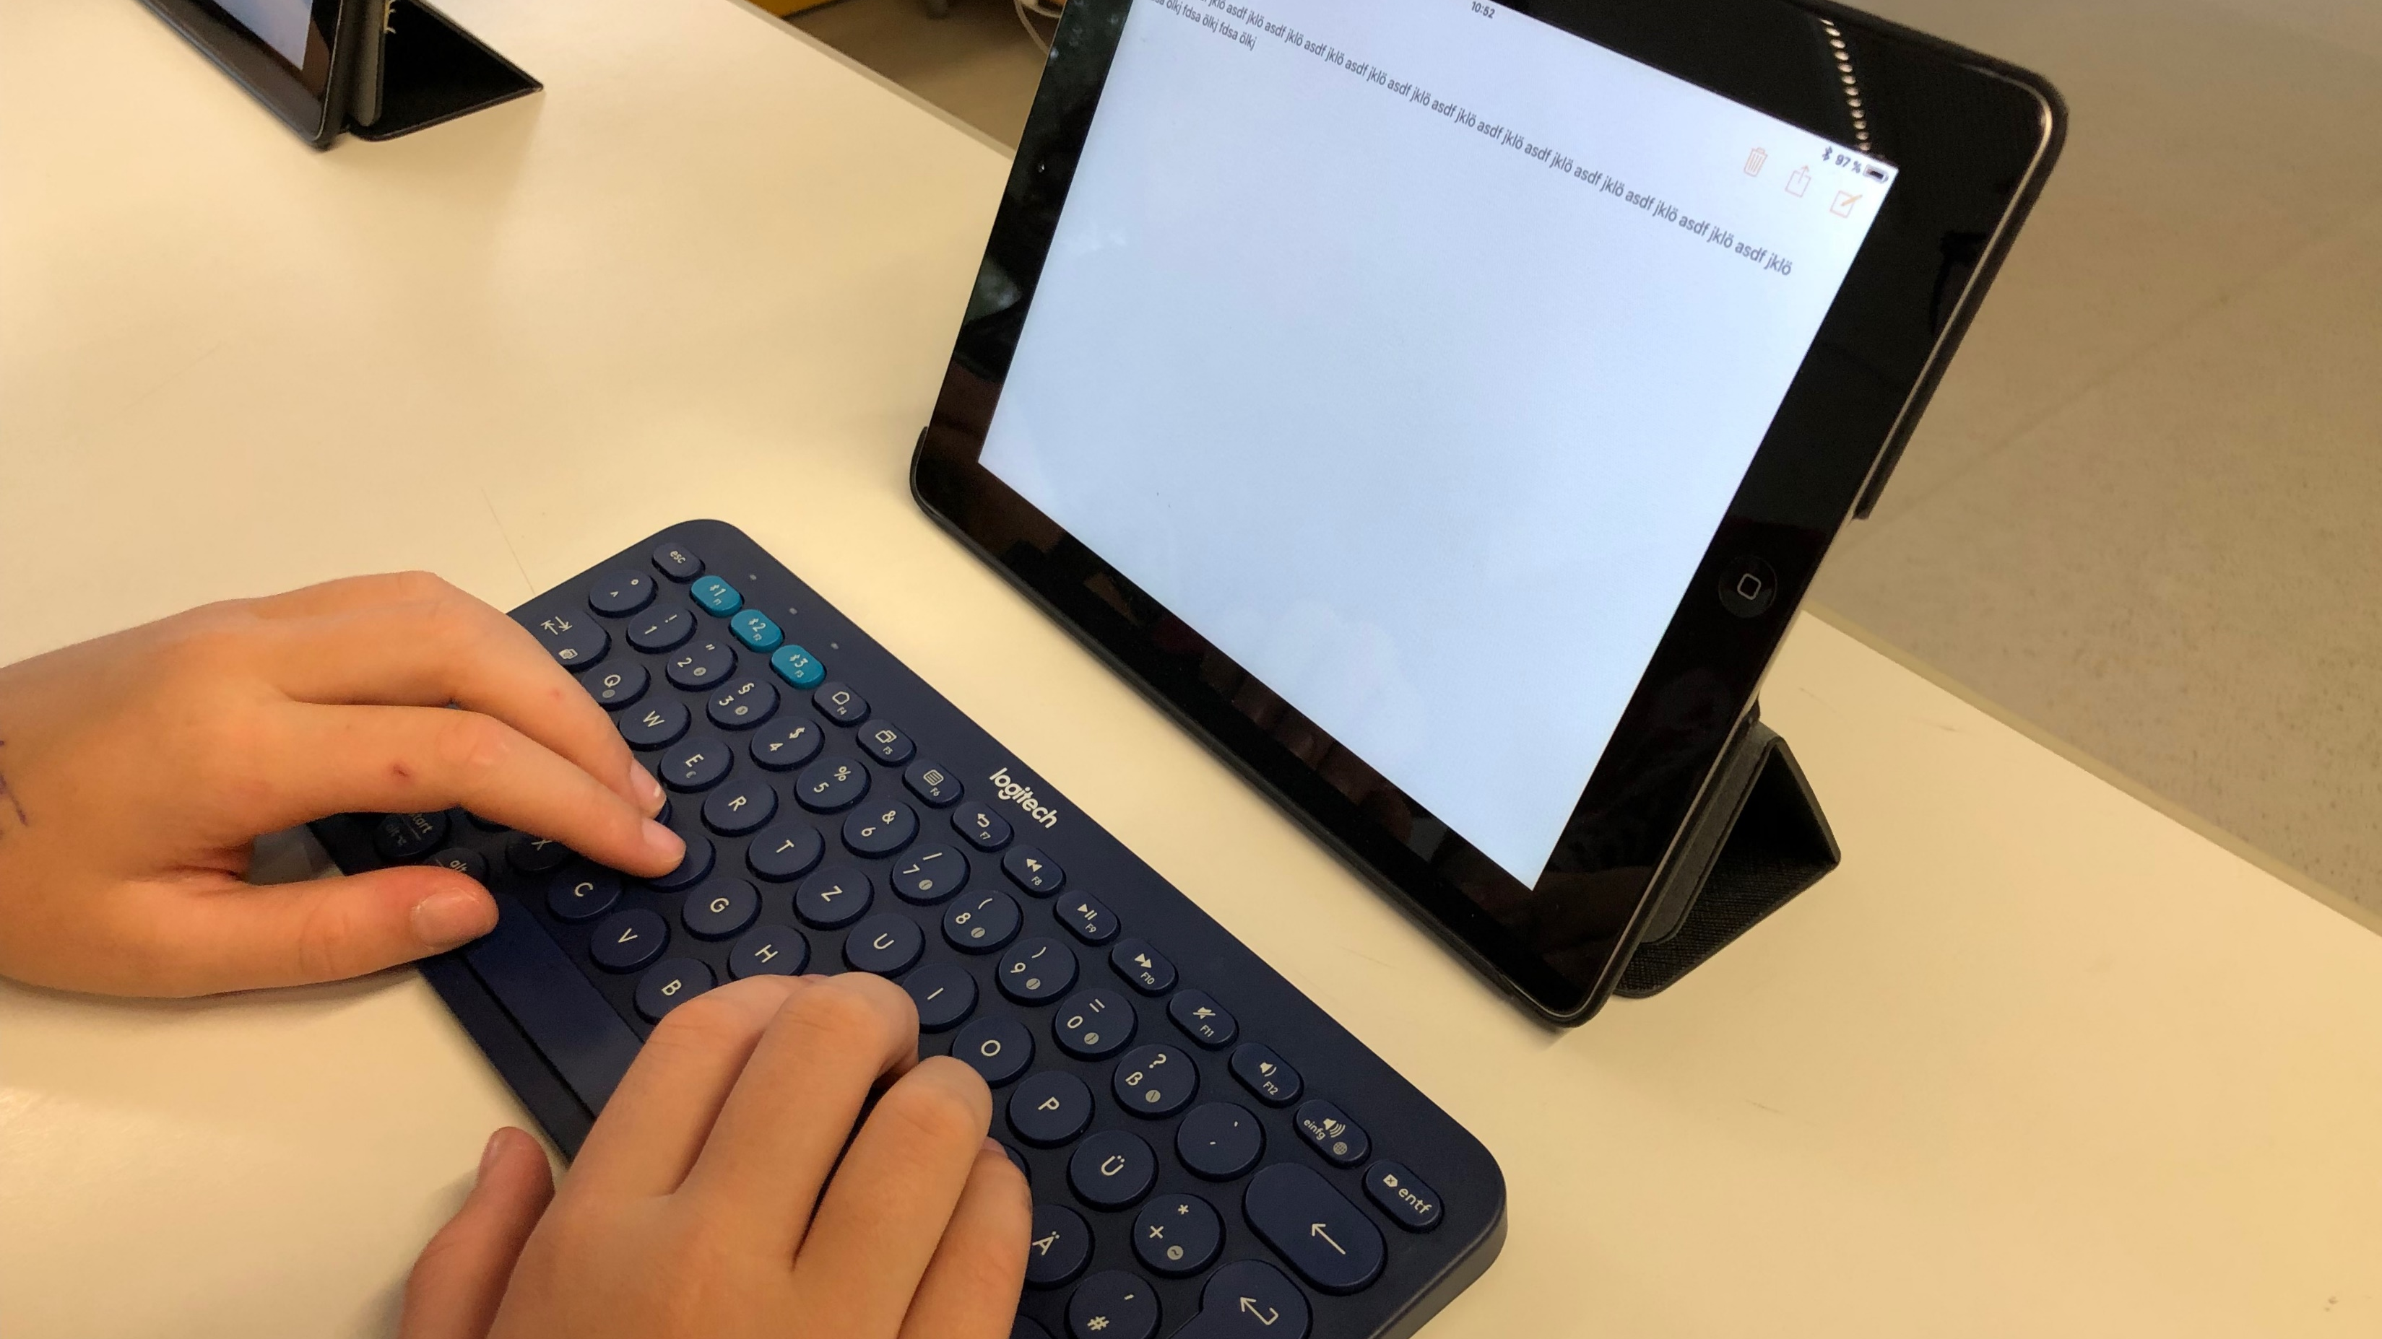
Tastschreib-unterricht…
Warum nicht?!

Slide 45
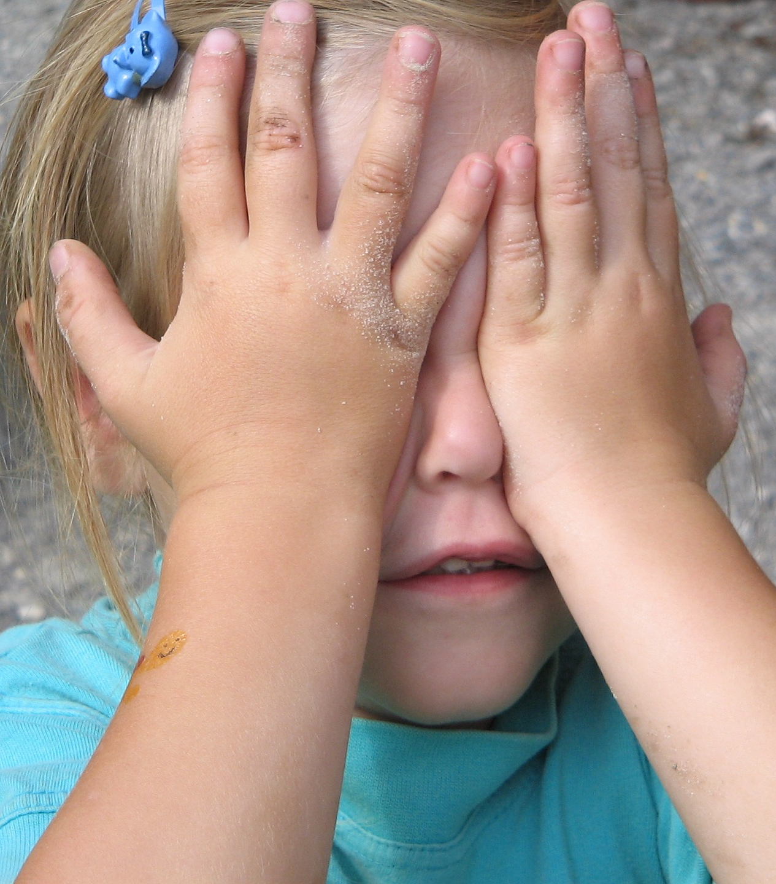
Technik wird immer unsichtbarer

Slide 46
Potenziale

Slide 47
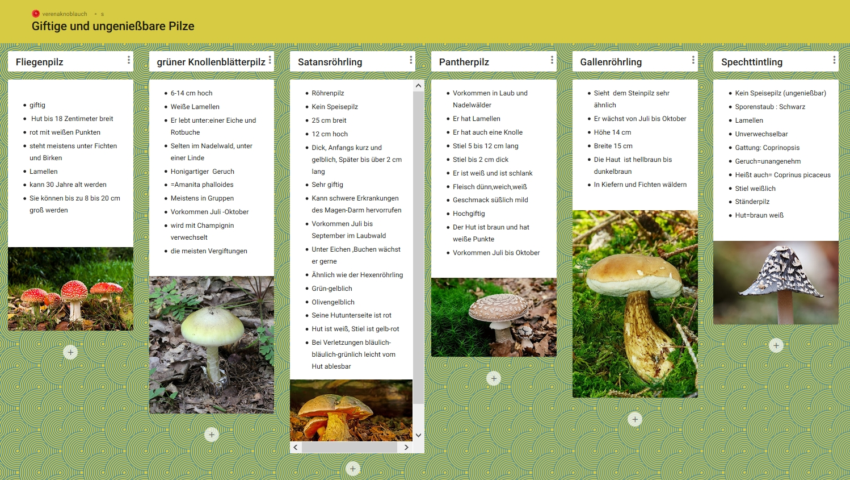
Padlet in der Grundschule (@verenaknoblauch)

Slide 48
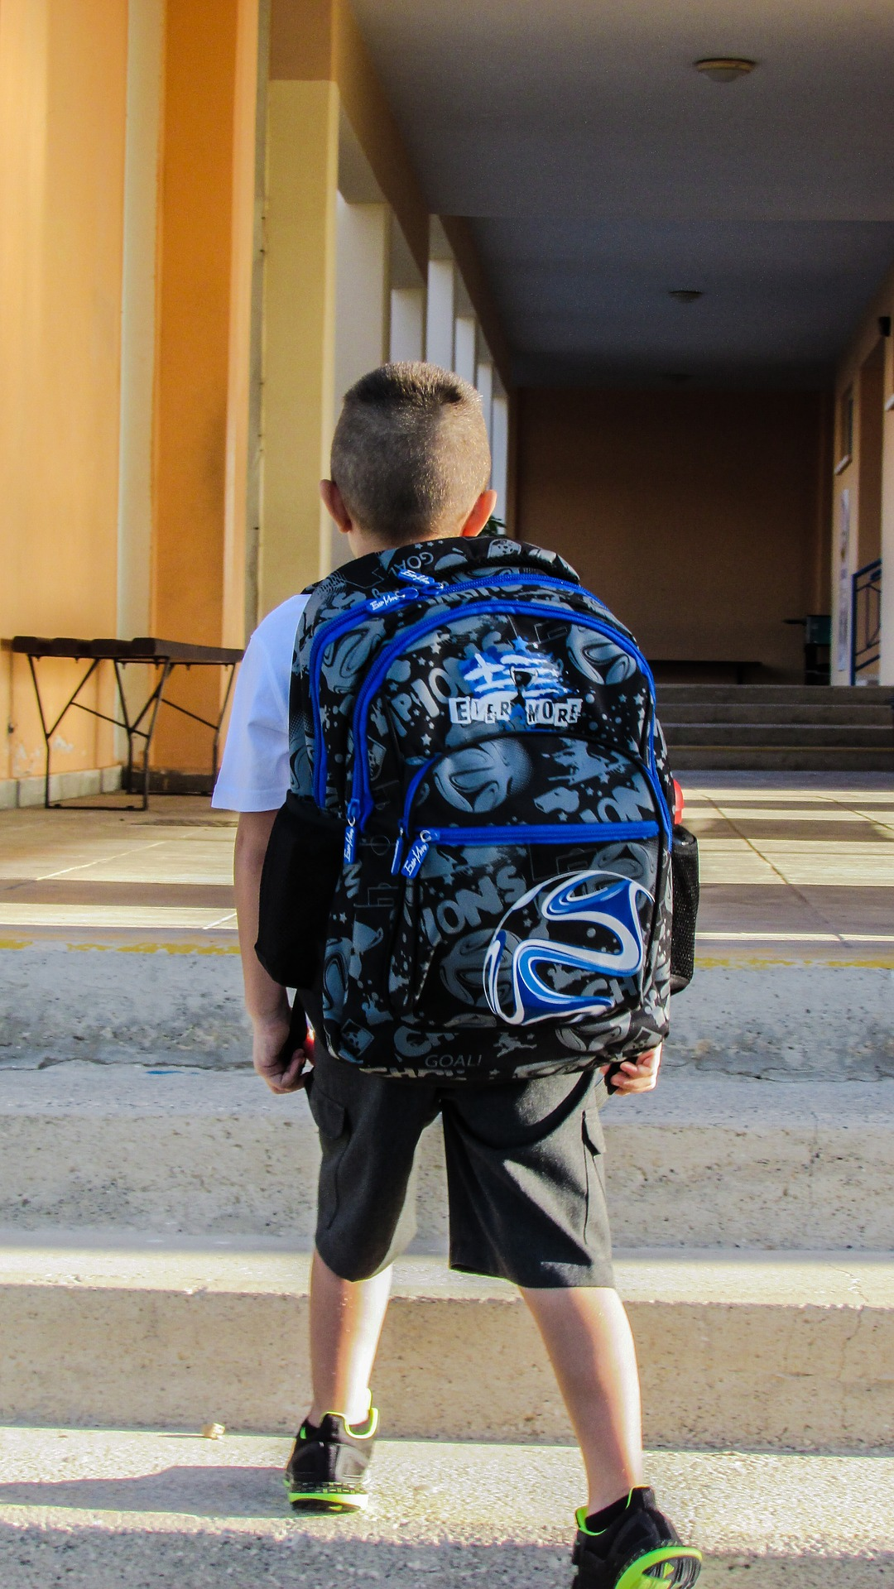
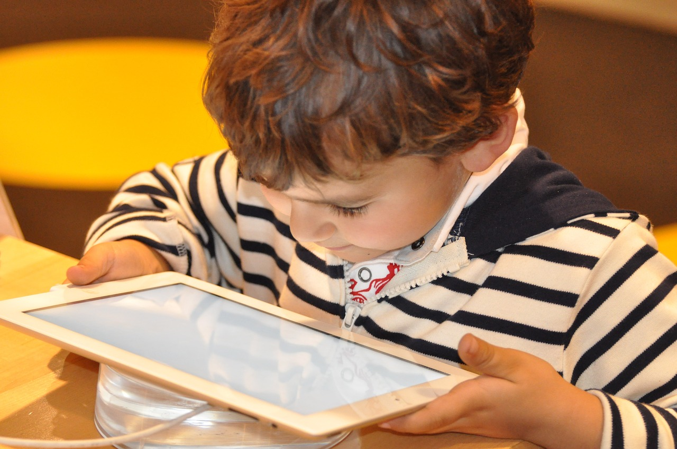
Potenziale
gilt es richtig
zu nutzen!

Slide 49
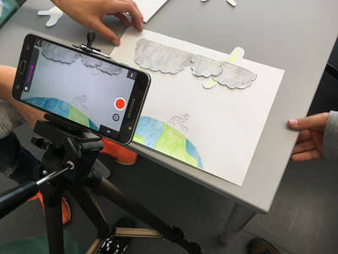
Storytelling mit Stop-Motion, Greenscreen und Co.

Slide 50
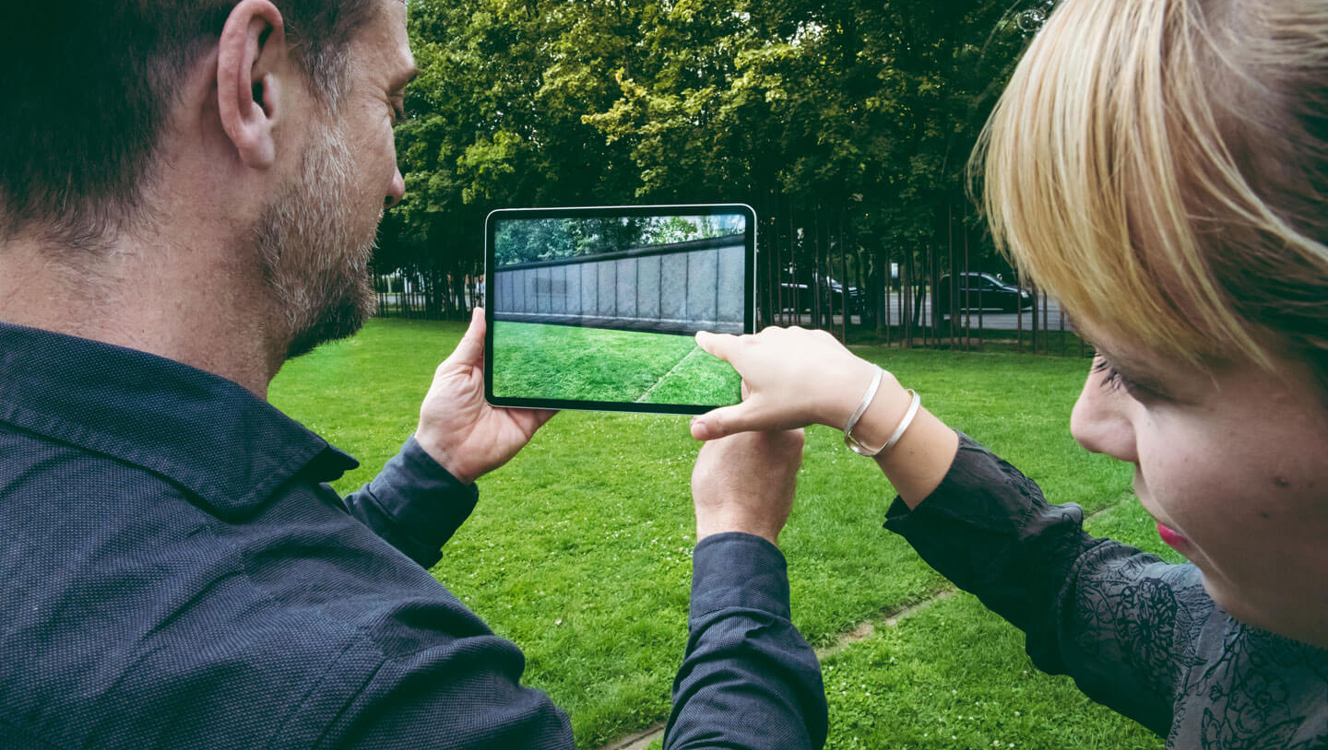
WDR 1933-1945 und MauAR

Slide 51
Reizwortgeschichten mit Rory‘s Story Cubes

Slide 52
Mathe interaktiv mit DUDAMATH

Slide 53
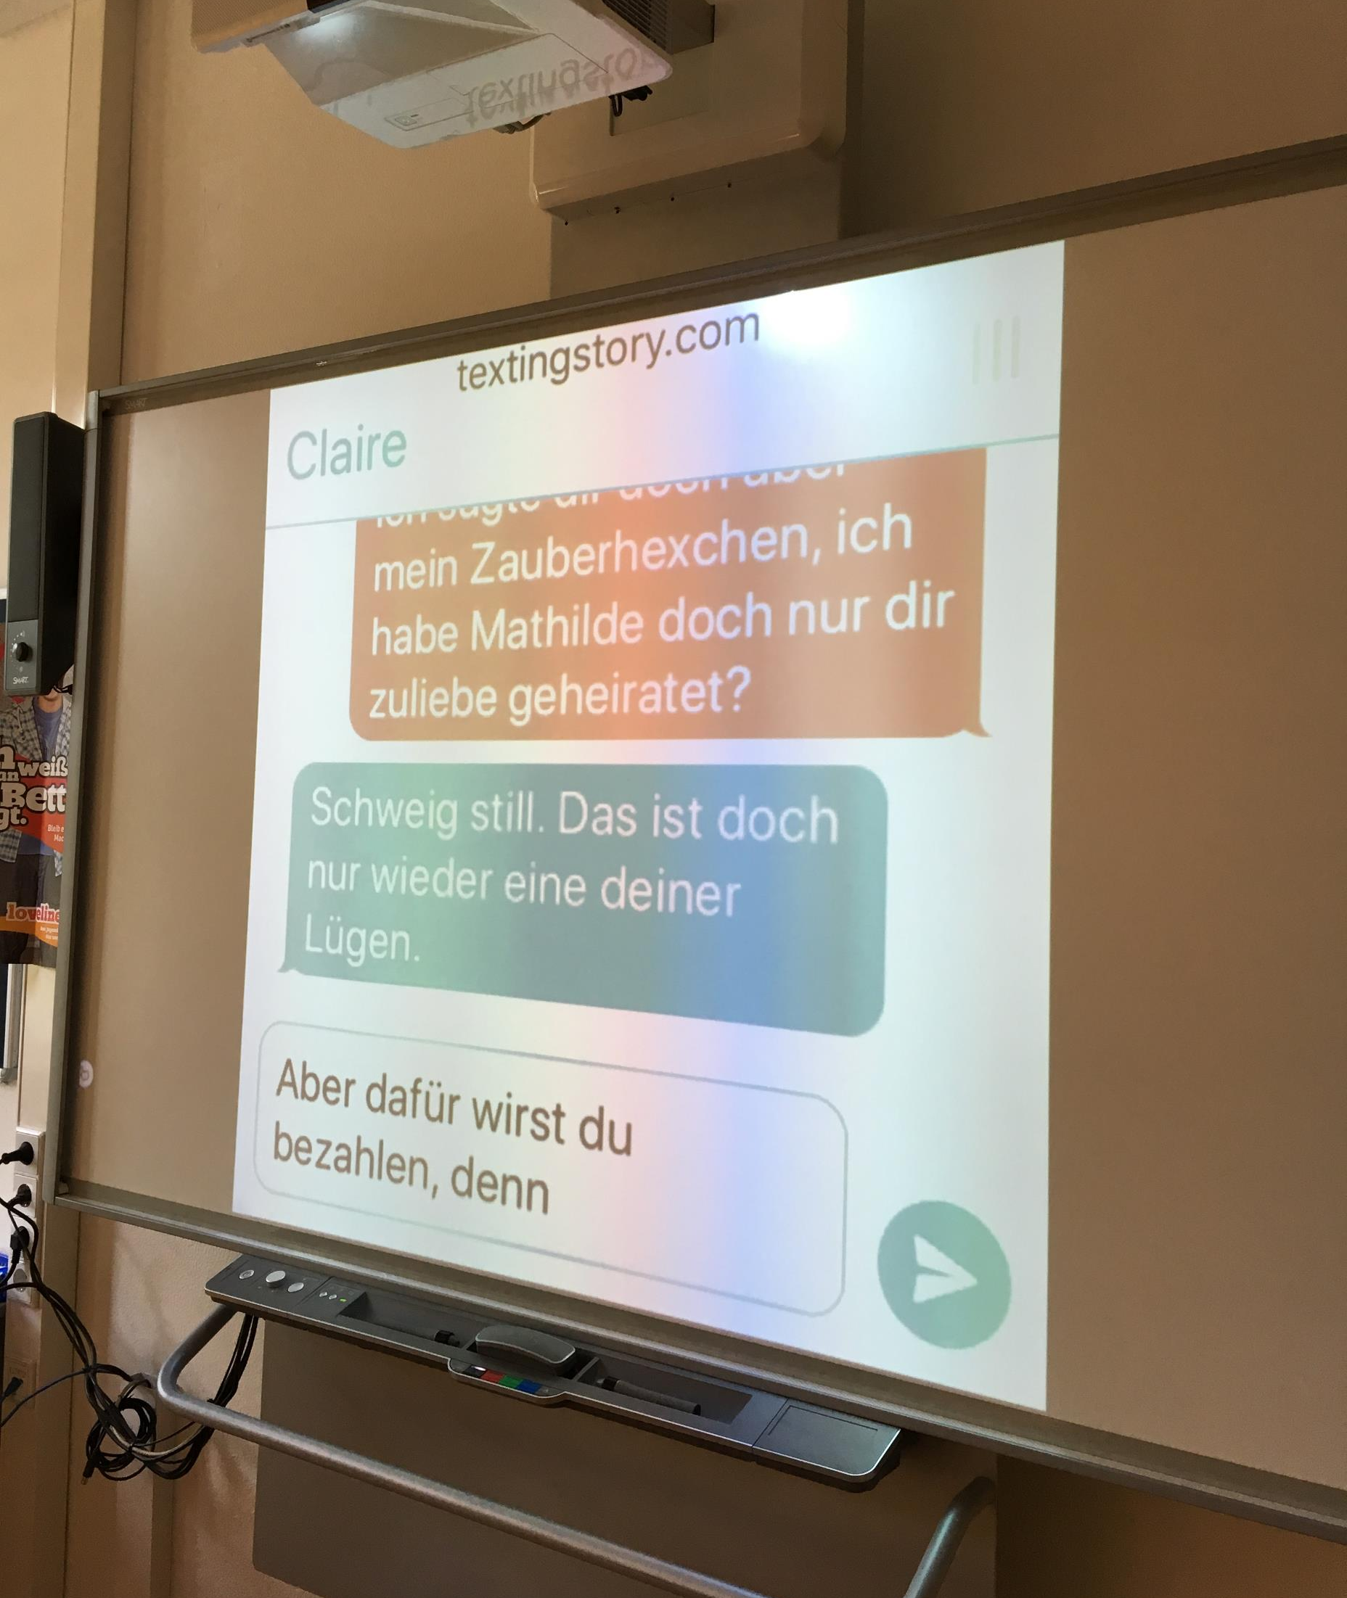
Kreative Schreibprozesse mit TextingStory

Slide 54
Vokabelheft 2.0 mit Book Creator

Slide 55
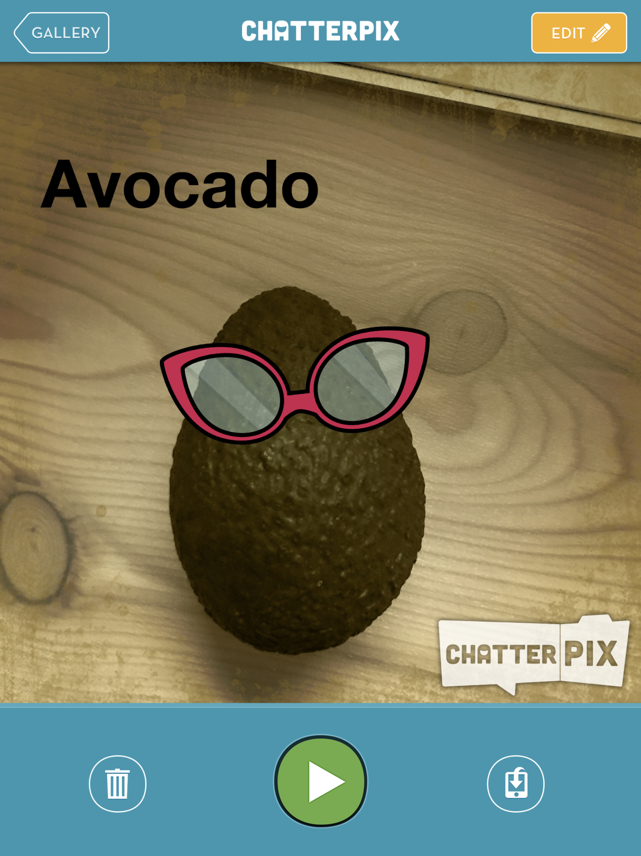
30 Sekunden mit ChatterPix…

Slide 56
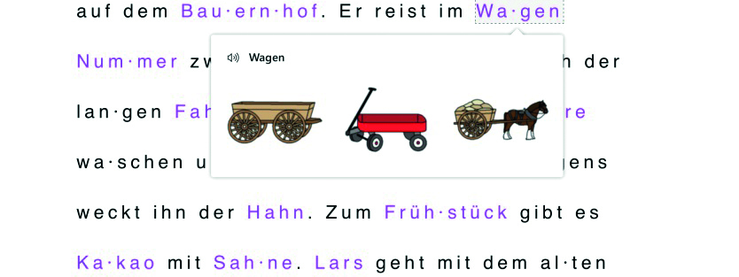
OneNote und Plastischer Reader

Slide 57
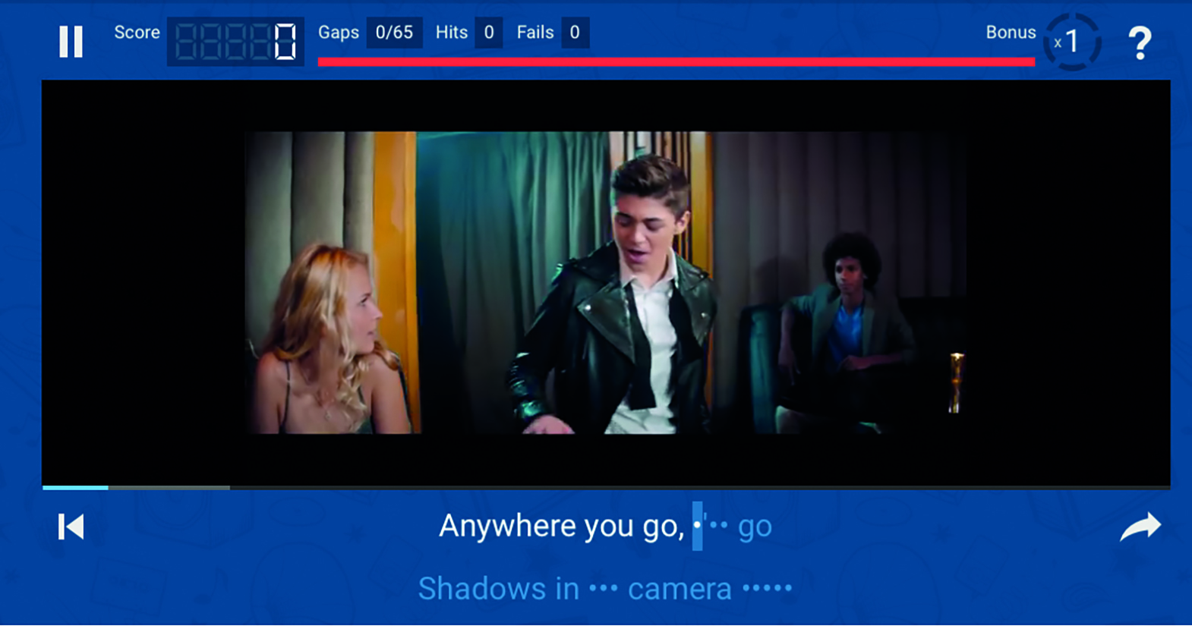
Hörverstehen mit lyricstraining.com

Slide 58
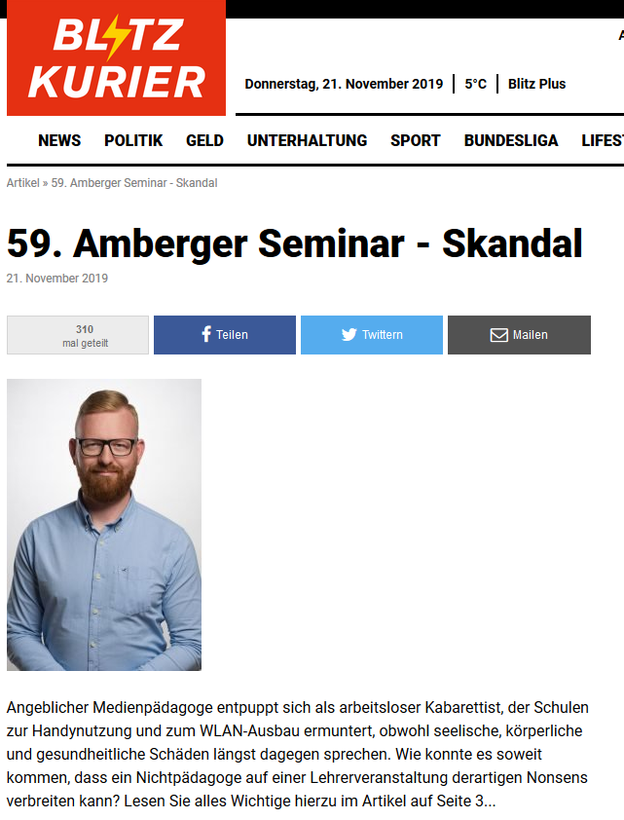
Fake News erstellen mit paulnewsman.com

Slide 59
Wie holen wir den Rest in das Boot?

Slide 62
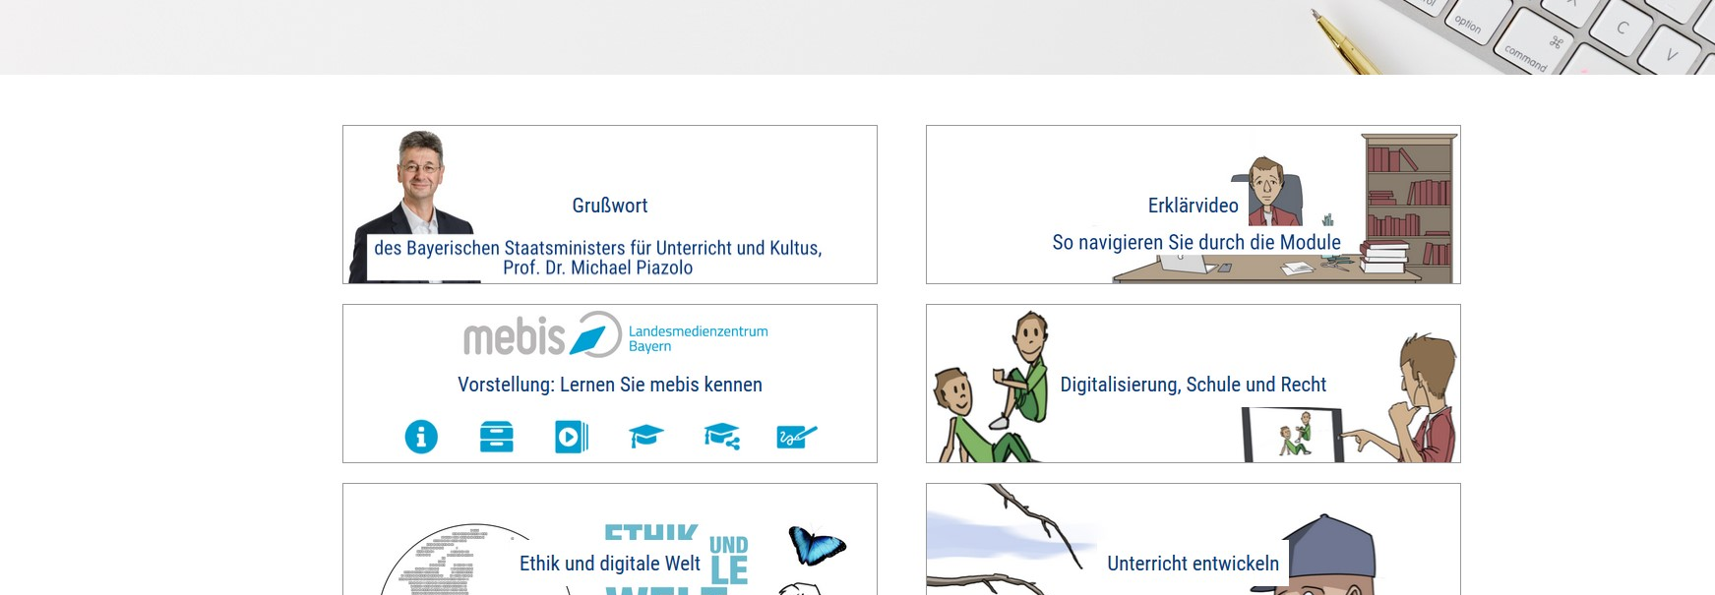
Grundlagen schaffen https://fortbildungsoffensive.alp.dillingen.de/

Slide 63
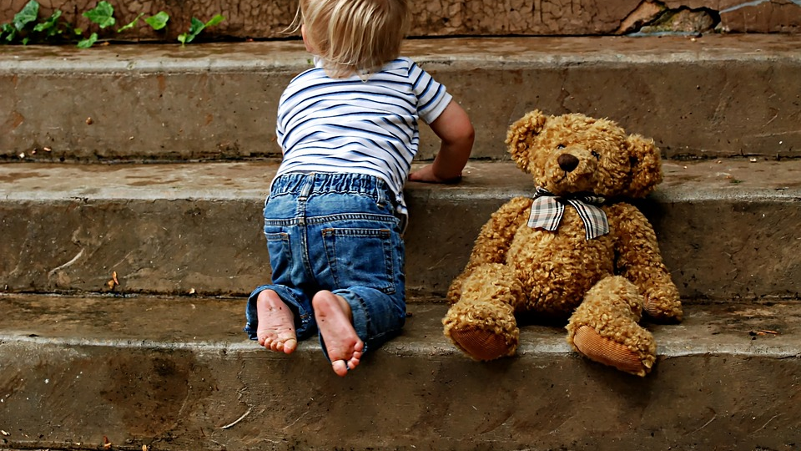
Kleine Schritte…

Slide 64
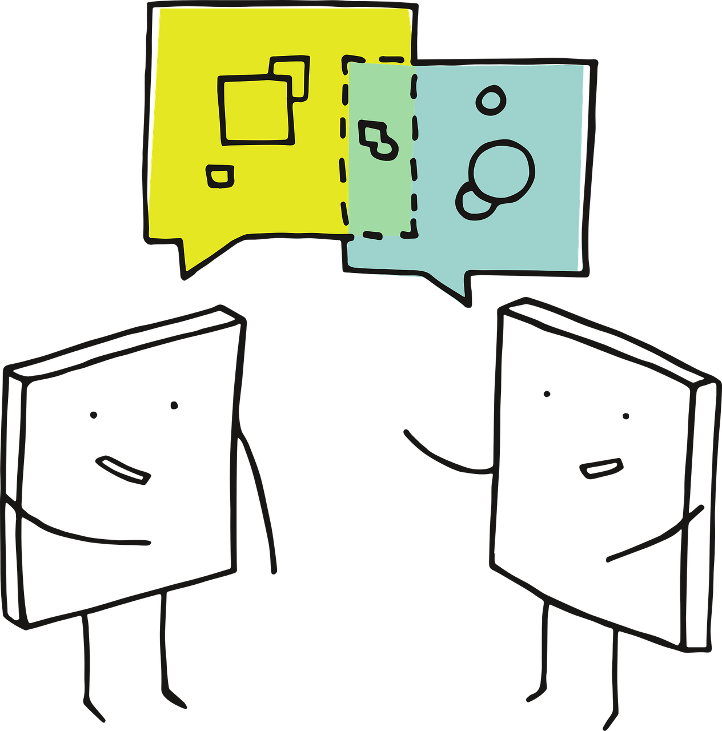
Fokus auf Didaktik, nicht auf Technik

Slide 65
Exklusivität vermeiden
analog
digital

Slide 66
Mikro-SchiLFs

Slide 67
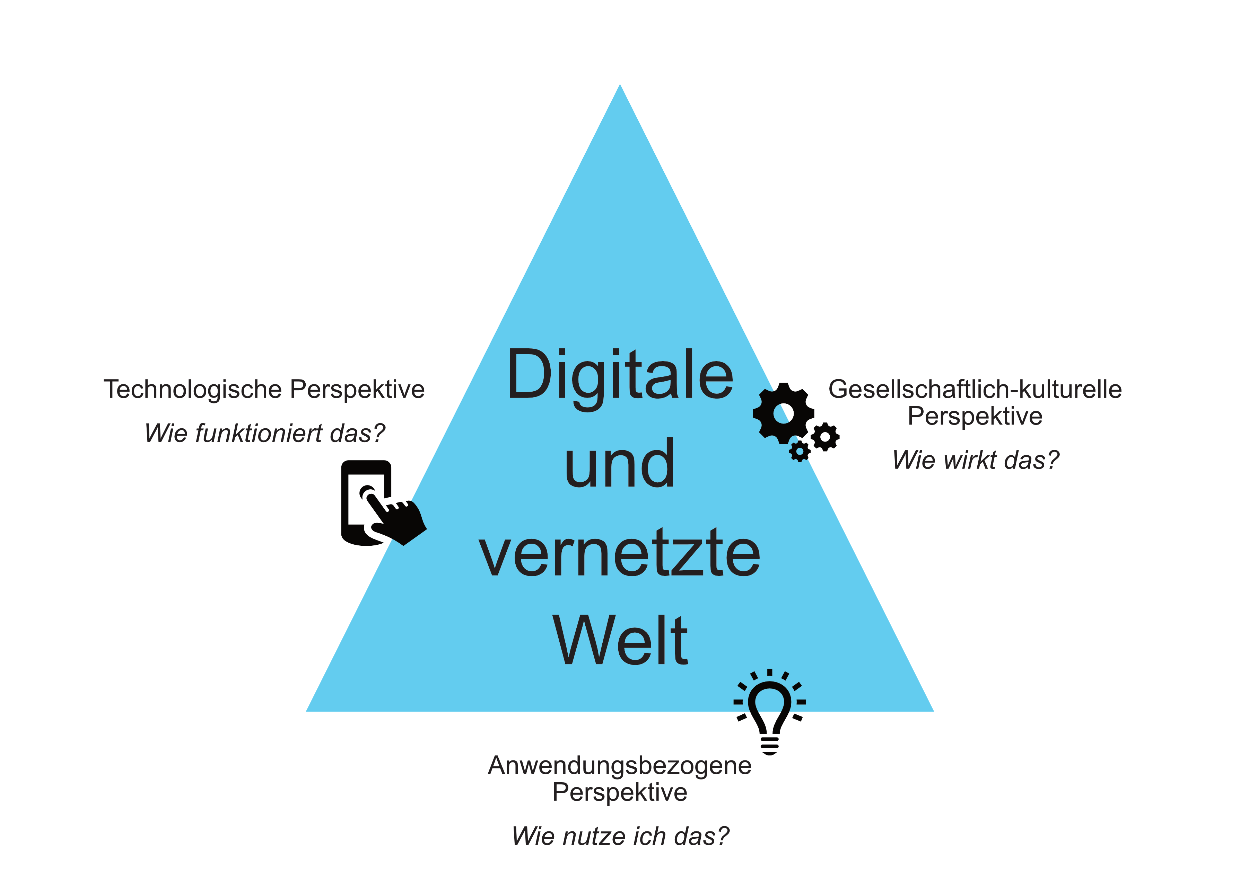
Dagstuhl-Dreieck

Slide 68
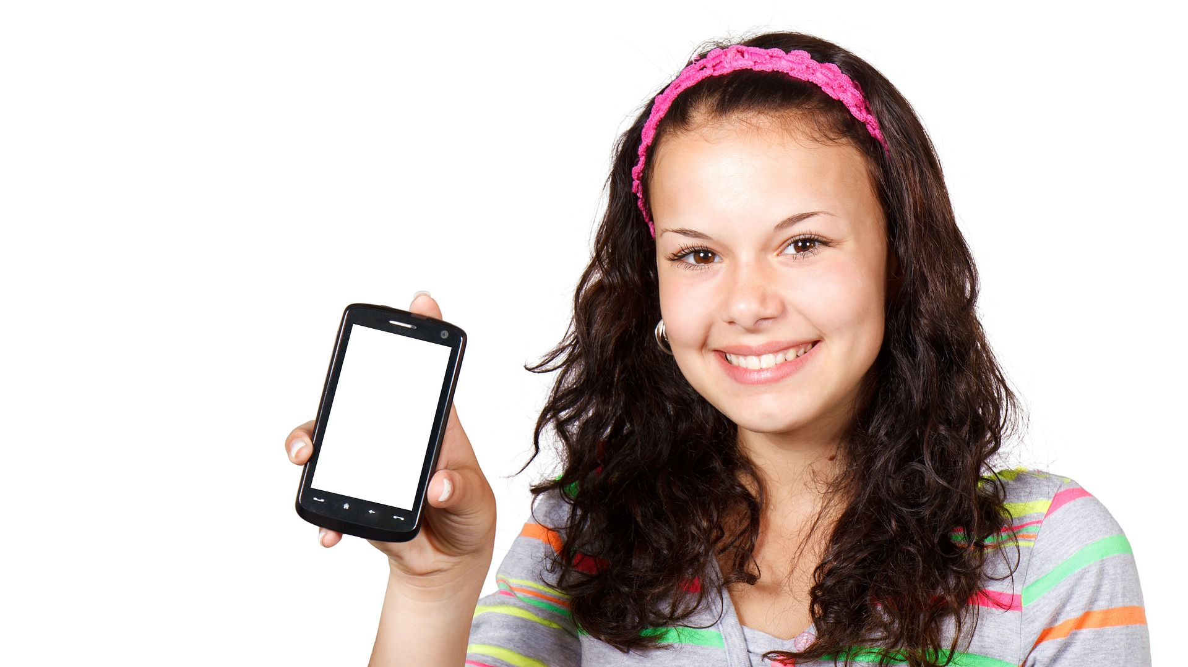
Bring Your Own Device
BYOD

Slide 69
Investitionen dürfen nicht nur für Anschaffung von Technik aufgewendet werden,
sonst wird nur die Industrie gefördert!

Slide 70
Notes:
Man muss nicht alles Technische umsetzen, nur „weil es geht“
Wenn man es macht und dann etwas schiefgeht, dann geht die Welt deshalb nicht unter
In diesem Zusammenhang: für mehr Fehlerkultur!

Slide 71
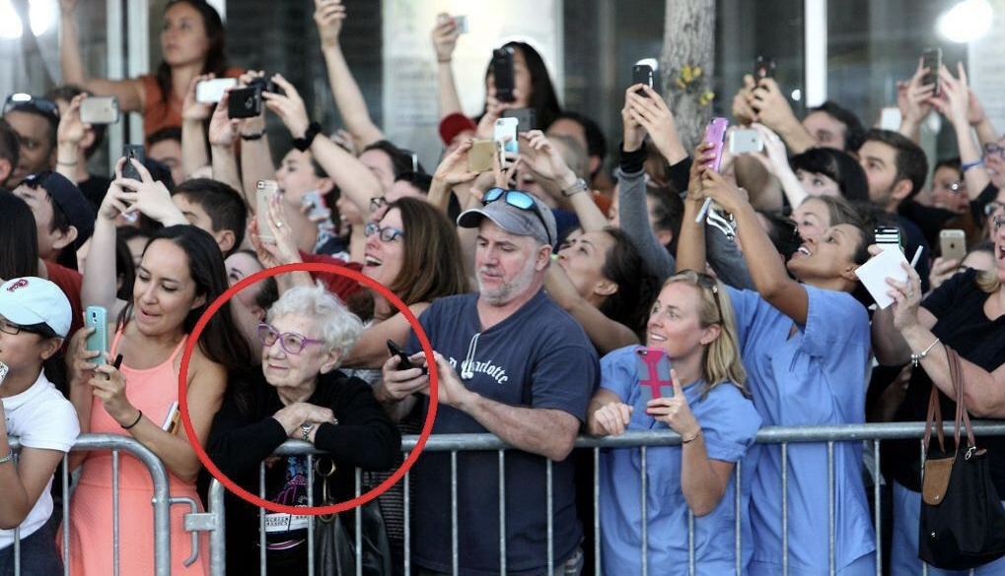

Slide 72
Die Begriffe „online“ und „digital“
Selbstverständliche Konzepte im 21. Jahrhundert.
Sie gehören implizit zu zeitgemäßem Unterricht dazu – genauso wie eine Lehrkraft mit viel Herz und Verstand.
Tobias Frischholz, Beratungsrektor mBdB, friolz.com

Slide 73
Vernetzen Sie sich!
Twitter:
#BayernEdu
#twitterlehrerzimmer
Tobias Frischholz, Beratungsrektor mBdB, friolz.com

Slide 74
„Es kommt nicht darauf an, die Zukunft vorauszusagen, sondern darauf, auf die Zukunft vorbereitet zu sein.“
– Perikles 500 v. Chr.
Tobias Frischholz, Beratungsrektor mBdB, friolz.com

Slide 75
„Es kommt nicht darauf an, die Zukunft vorauszusagen, sondern darauf, auf die Zukunft vorbereitet zu sein.“
– Perikles 500 v. Chr.
Tobias Frischholz, Beratungsrektor mBdB, friolz.com

